Slide 1
Вегетативные органы растений
Ярмарка знаний…!!! .

Slide 2
Слово « ЯРМАРКА» означает
«… большой торг, обычно с увеселениями, развлечениями, устраиваемый регулярно, в одном месте и в одно и тоже время»

Slide 3
« Все, что вы говорите, любое ваше предположение – это этап познания, поэтому оно правомерно».

Slide 4
Торговый ряд « АУКЦИОН»
План «коллективного» ответа.
1.Определение данного вегетативного
органа.
2.Его функции ( значение).
3.Особенности строения.
4.Видоизменения ( в связи с чем происходят?).

Slide 5
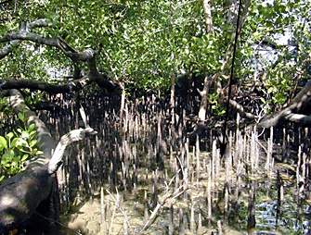
Торговый ряд «Светофор»
Проверяется степень осмысленности знаний и способность в них ориентироваться.

Slide 6
Торговый ряд «Светофор»
Проверяется степень осмысленности знаний и способность в них ориентироваться.

Slide 7
1) Каковы причины передвижения воды в растениях?
Красный – движение в клетках
цитоплазмы. Желтый – корневое давление и
транспирация воды листьями. Зеленый – изменение
влажности воздуха.

Slide 8
2. Какие особенности строения листа обеспечивают снабжение его кислородом для дыхания? Красный – наличие устьиц и
межклетников. Желтый – прозрачность клеток
кожицы. Зеленый – наличие хлоропластов с хлорофиллом

Slide 9
3. Как узнать о возрасте дерева? Красный – по толщине коры. Желтый - по толщине сердцевины. Зеленый – по количеству годичных колец древесины.

Slide 10
4. Листья кактуса видоизменены в колючки. Какое это имеет значение? Красный – способствует поглощению воды из воздуха. Желтый – обеспечивает надежный запас органических веществ. Зеленый - уменьшает испарение воды, защищает от поедания животными.

Slide 11
5. Клетки кожицы листа прозрачны. Какое это имеет значение? Красный – обеспечивает проникновение света к хлоропластам. Желтый - обеспечивает проникновение кислорода внутрь листа. Зеленый – обеспечивает охлаждение листовой пластинки

Slide 12
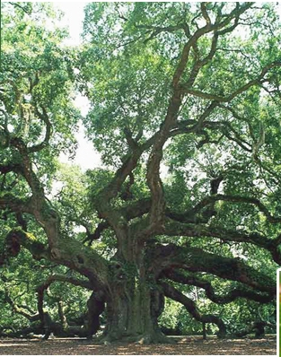

Slide 13
Торговый ряд «Эврика» умение применять знания на практике. Обратите внимание на плакат. На нем изображен тюльпан, набирающий рукой- листом номер на телефонном диске – «Тревожный звонок». Каждой цифре соответствует определенная буква Наберите на телефонном диске указанные ниже цифры, и вы узнаете просьбу растения. 2, 4, 5, 4, 7, 10, 3, 1 – 5, 6, 9, 4, 8, 9, 6, 7, 10!

Slide 14
м
А
о
г
5
6
4
7
т
в
8
3
п
9
л
2
10
1
Е
и

Slide 15
Помогите – мало влаги!

Slide 17
Торговый ряд «Растительный ералаш» проверяется способность думать в нестандартной ситуации. у каких из ниже перечисленных растений наблюдаются видоизменения органов? Назовите эти видоизменения.
1. патиссон горох укроп
2. ландыш рис тыква
3. морковь огурец пшеница
5. картофель подсолнечник перец
4. томат кактус овес
6. лук топинамбур ячмень

Slide 18
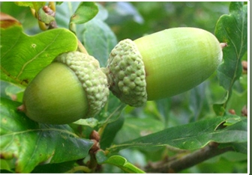

Slide 19
Аукцион «Что в черном ящике?»
Командам задаются вопросы поочередно, по 4 подсказки.
С 1-ой попытки – 4 ф. со 2-ой – 3 ф. с 3-ей – 2 ф. с 4-ой – 1 ф.

Slide 21
Аукцион «ЗАГАДОК»

Slide 23
Письмо , присланное знаменитым выдумщиком бароном Мюнхгаузеном, - «Советы огородникам»

Slide 24
1 В яркий солнечный день обильно опрыскивайте листья растений – это их освежает!
2. Никогда не рыхлите почву – это способствует повреждению корней!
3.Для закалки рассады особенно полезно использовать холодную воду!
4.Уничтожайте дождевых червей, обитающих в почве - они подгрызают корни растений!
Соблюдайте советы барона Мюнхгаузена, и вас ждет богатый урожай овощей и фруктов!
1. В яркий солнечный день обильно опрыскивайте листья растений – это их освежает!
2. Никогда не рыхлите почву – это способствует повреждению корней!
3.Для закалки рассады особенно полезно использовать холодную воду!
4.Уничтожайте дождевых червей, обитающих в почве - они подгрызают корни растений!
Соблюдайте советы барона Мюнхгаузена, и вас ждет богатый урожай овощей и фруктов!

Slide 26
Хождение по лабиринту

Slide 27
Хождение по лабиринту
1 4 5 7 8 9

Slide 29
Игровой момент «Перевертыши»
Ло-ня-яб
Ха-му-че-ре
Би-ря-на
За-бе-ре
Па-ли
Хта-пи
На-ка-ли
Ни-лис-ца-твен

Slide 31
Торговый ряд «Сюрприз»
Приз зрительских симпатий!

Slide 32
Спасибо!!!

